Slide 1
17강. 데이터 베이스 - I
데이터 베이스의 개요
Oracle 설치
기본적인 SQL문 익히기

Slide 2
17-1. 데이터 베이스의 개요
우리는 아침에 일어나서 저녁에 잠자리에 들 때까지 많은 데이터를 이용해서 생활합니다. 지하철 배차시간, 회사 출퇴근 기록, 스마트폰의 달력, 전화번호 북, 메시지함, 등등…. 수없이 다양하고 많은 데이터를 이용해서 생활하고 있습니다. 심지어는 취침 중에도 알람 데이터에 의존해서 생활합니다.
이러한 많은 데이터를 관리하기 위한 수단으로 데이터 베이스가 있습니다. 데이터 베이스는 데이터의 추가, 삭제, 검색, 이동,수정 등의 기능이 쉽게 되어 있어 사용자로 하여금 원하는 데이터를 빠른 시간 내에 이용할 수 있게 합니다. 그리고 데이터 베이스를 관리하는 도구가 DBMS(DataBase Management System, 데이터 베이스 관리 시스템) 입니다.
DBMS는 언어와 데이터 베이스를 연결해 주는 도구 입니다. 일반적으로 데이터 베이스와 동일시 합니다.
DBMS는 종류가 다양하며, 그 중에서도 가장 많이 사용하는 것이 관계형 RDBMS(Relational DataBase Management System) 입니다.
그리고 RDBMS중에서 가장 유명한 것이 오라클(Oracle) 입니다. 우리는 앞으로 오라클을 사용 합니다.(My SQL,SQL Server…) 빅데이터에 적합한 NOSQL DBMS인 MONGODB 등이 있음
응용프로그램
응용프로그램
DBMS
DataBase
응용프로그램
Jsp,servlet,java프로그램(CRUD작업-생성,검색,수정,삭제)

Slide 3
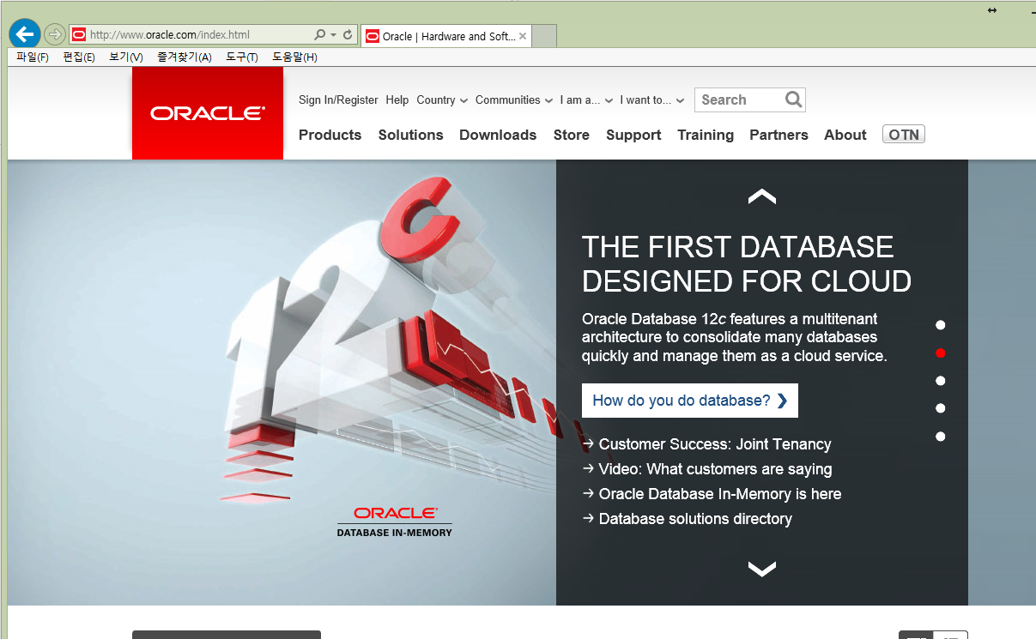
17-2. 오라클 설치
http://www.oracle.com 접속 후 로그인

Slide 4
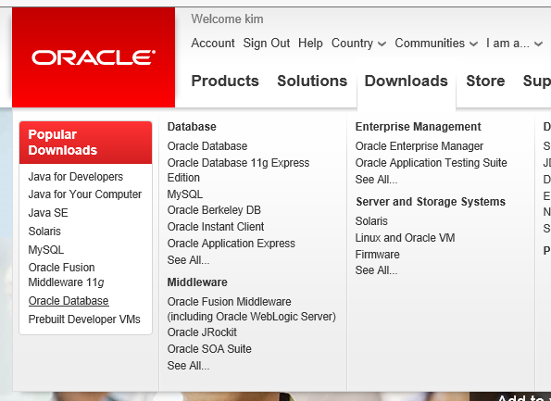
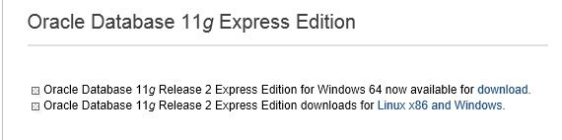
17-2. 오라클 설치
다운로드

Slide 5
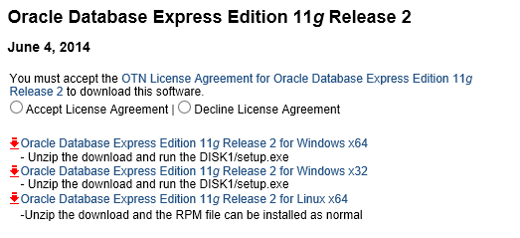
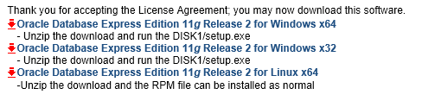
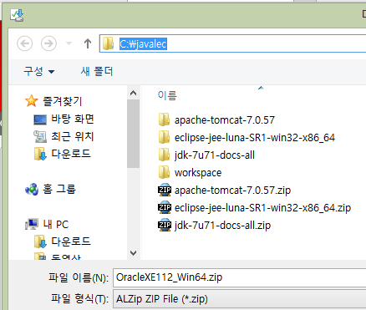
17-2. 오라클 설치
다운로드

Slide 6
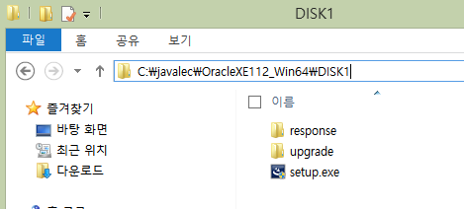
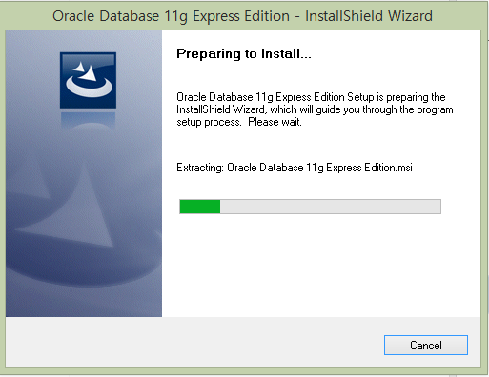
17-2. 오라클 설치
설치

Slide 7
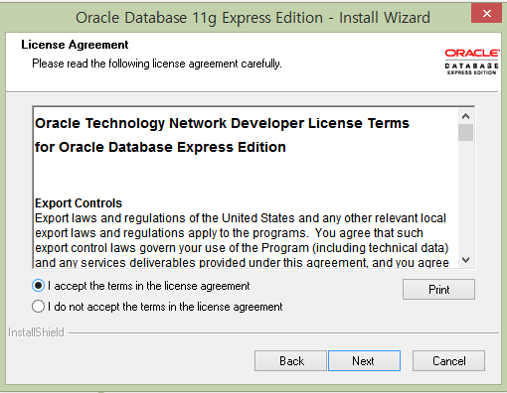
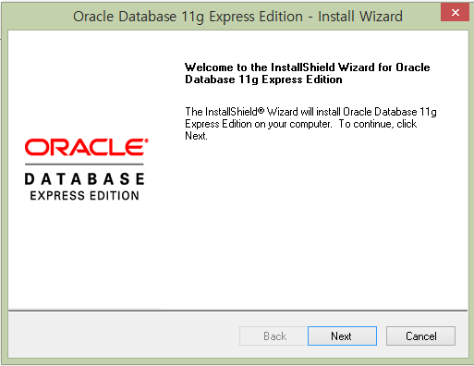
17-2. 오라클 설치
설치

Slide 8
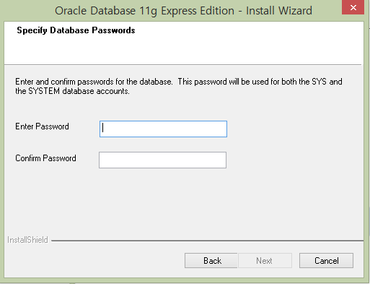
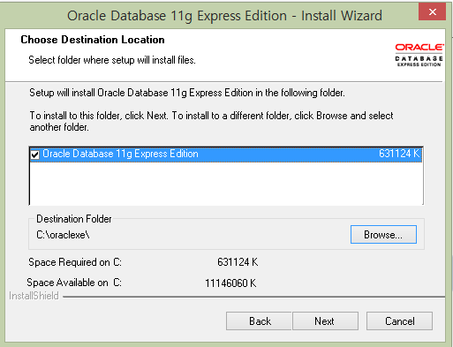
17-2. 오라클 설치
설치
oracle
oracle

Slide 9
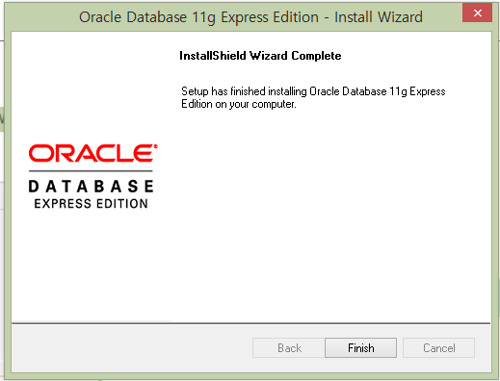
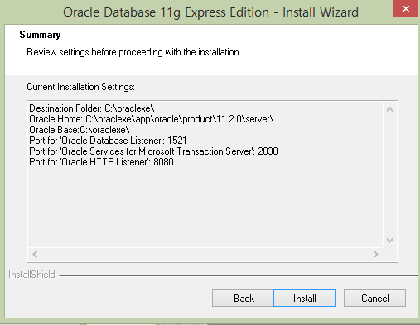
17-2. 오라클 설치
설치

Slide 10
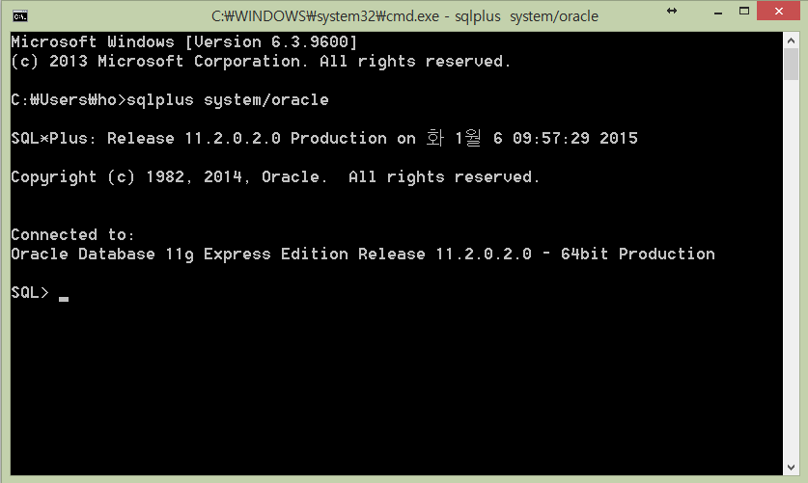
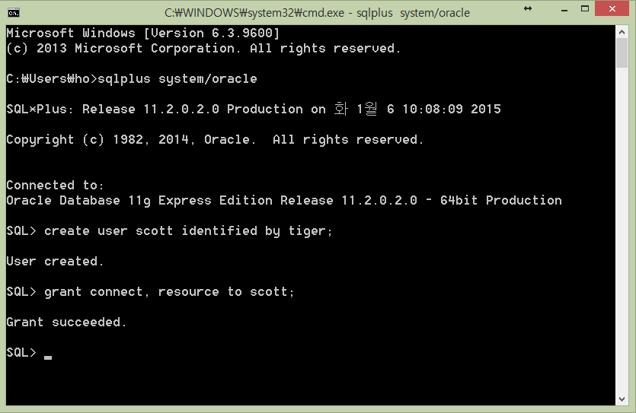
17-2. 오라클 설치
SQL*PLUS
SQL*PLUS은 데이터 베이스를 관리하기 위한 무료 툴 입니다.
관리자 계정 로그인
scott 계정 생성 및 권한 설정 (비밀번호 : tiger)
Scott생성시 이미 있는 것으로 나오면 ALTER USER scott ACCOUNT UNLOCK; ALTER USER scott IDENTIFIED BY tiger; GRANT CONNECT,RESOURCE TO SCOTT;

Slide 11
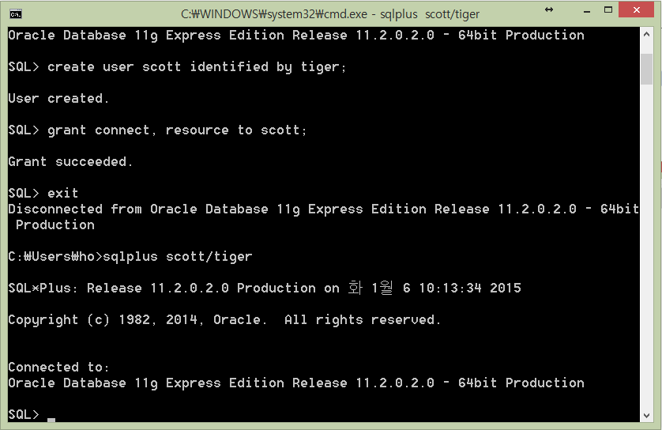
17-2. 오라클 설치
SQL*PLUS
SQL*PLUS은 데이터 베이스를 관리하기 위한 무료툴 입니다.
scott 계정 로그인
Sysdba는 sys as sysdba를 id로 함
cmd에서 sqlplus / as sysdba로 접속(pw없이 접속)
sqlplus /nolog도 sqlplus / as sysdba처럼 접속

Slide 12
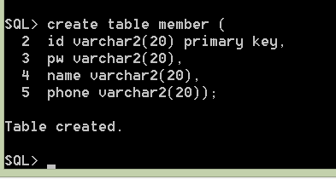
17-3. 기본적인 SQL문 익히기
기본적인 SQL(Structured Query Language)문을 학습 합니다.
SQL문을 학습하는 가장 좋은 방법은 예제와 실무에서 프로젝트를 통한 학습방법 입니다.
여기에서는 기본적인 SQL문을 익히고, 예제를 통해서 학습 합니다.
서점에 가면 아주 두꺼운 SQL관련 서적들이 있습니다. 개인적으로는 그런 류의 책을 처음부터 학습하는 것은 그다지 좋지 못한 거 같습니다. 이유는 처음 데이터 베이스를 접하는 개발자 입장에서는 내용이 너무 어렵습니다. 하지만 절대 오해는 하지 마세요. 그런 류의 책이 나쁘다는 것은 절대 아닙니다.^^
테이블(데이터를 저장하는 단위 그룹) 생성
create table 테이블명 (컬럼명 자료형);
자료형
number : 수치 데이터형
char : 고정 문자열
varchar2 : 가변길이 문자열
컬럼명
자료형
사이즈

Slide 13
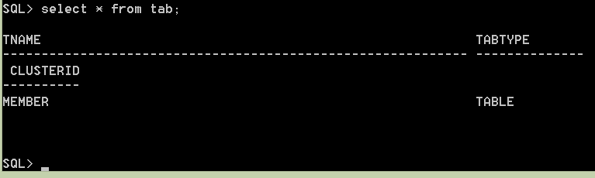
17-3. 기본적인 SQL문 익히기
테이블 검색
Select * from tab;
테이블 이름

Slide 14
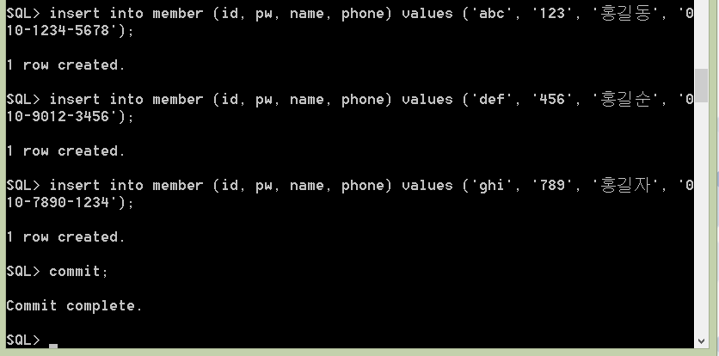
17-3. 기본적인 SQL문 익히기
레코드 추가
Insert into 테이블이름(컬럼이름, 컬럼이름, ….. ) values (‘데이터’, ‘데이터’, ….);

Slide 15
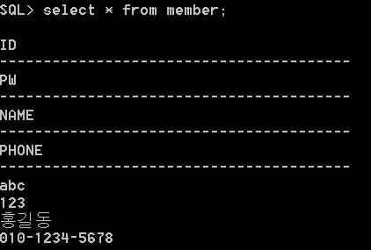
17-3. 기본적인 SQL문 익히기
레코드 검색
select 컬럼이름 from 테이블이름

Slide 16
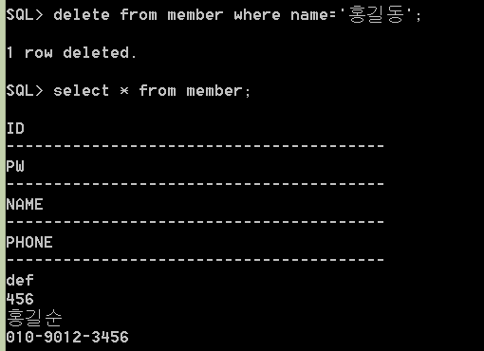
17-3. 기본적인 SQL문 익히기
레코드 삭제
delete from 테이블이름 (조건) 조건은 where 컬러명=‘값‘;

Slide 17
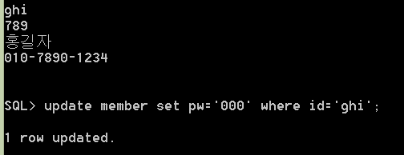
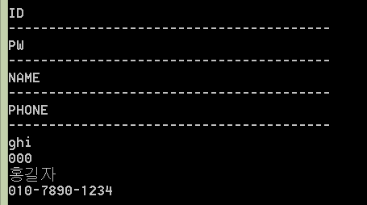
17-3. 기본적인 SQL문 익히기
데이터 변경
update 테이블이름 set 컬럼이름=값, 컬럼이름=값, …. 조건

Slide 18
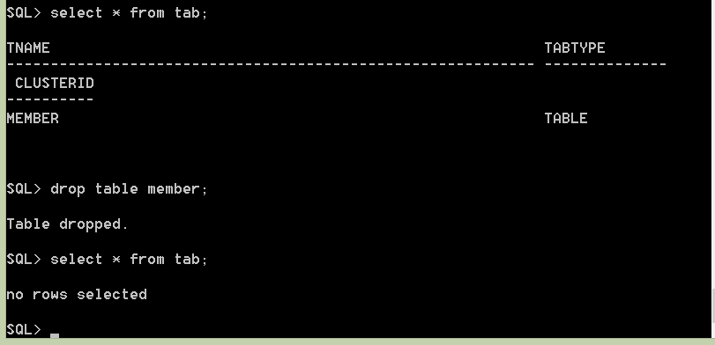
17-3. 기본적인 SQL문 익히기
테이블 삭제
drop table 테이블이름

